Slide 1








KHỞI ĐỘNG
Ai tinh mắt ?
Hoạt động nhóm: 6 nhóm
Tìm từ khoá có nghĩa theo hang ngang, dọc, chéo
Chủ đề: cây trồng, vật nuôi
Ghi vào giấy note
Thời gian: 3 phút
Nhóm tìm được nhiều từ khoá → chiến thắng

Slide 2


B | Q | U | Ả | T | G | N | G | Ã | V | N | K
Ò | U | M | N | R | C | Ô | C | A | M | Ị | H
B | À | Í | B | Â | À | H | Ẵ | N | G | V | T
G | N | T | G | U | Z | H | U | Ư | H | M | N
N | G | R | T | Đ | À | U | Ẵ | Ố | G | B | Ơ
N | H | Ã | N | I | N | G | Ự | A | I | I | H
T | A | I | T | Ề | Ậ | C | L | L | U | U | Ò
L | Ú | A | H | U | Ú | X | A | A | H | E | O
U | E | A | J | H | N | A | N | O | K | S | P
Ậ | Ừ | S | P | E | G | E | P | S | S | A | L
D | V | Ă | N | B | Ô | N | H | Đ | Ị | U | H
Ai
tinh mắt
?

Slide 3

Đáp án
B | Q | U | Ả | T | G | N | G | Ã | V | N | K
Ò | U | M | N | R | C | Ô | C | A | M | Ị | H
B | À | Í | B | Â | À | H | Ẵ | N | G | V | T
G | N | T | G | U | Z | H | U | Ư | H | M | N
N | G | R | T | Đ | À | U | Ẵ | Ố | G | B | Ơ
N | H | Ã | N | I | N | G | Ự | A | I | I | H
T | A | I | T | Ề | Ậ | C | L | L | U | U | Ò
L | Ú | A | H | U | Ú | X | A | A | H | E | O
U | E | A | J | H | N | A | N | O | K | S | P
Ậ | Ừ | S | P | E | G | E | P | S | S | A | L
D | V | Ă | N | B | Ô | N | H | Đ | Ị | U | H
Những từ khoá này nói đến chủ đề nào ?
Nông nghiệp

Slide 4
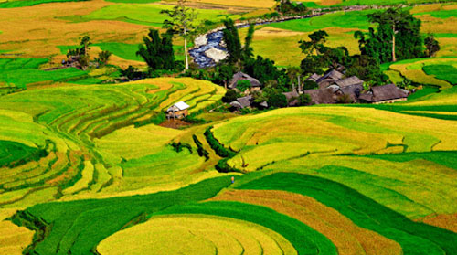
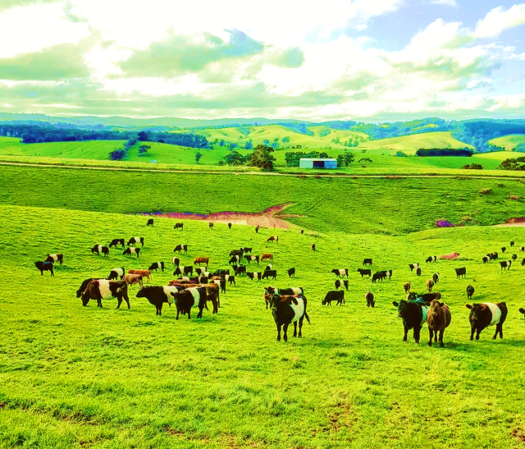
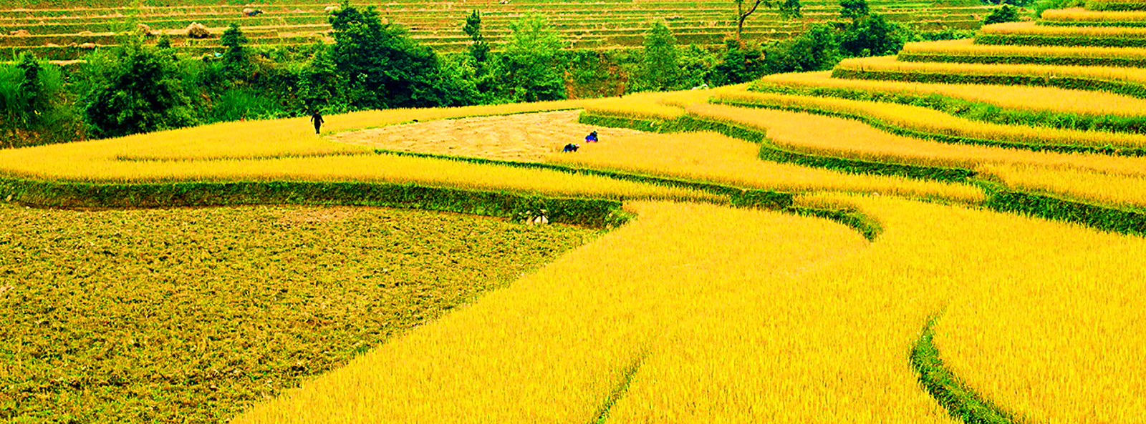
Bài 24
ĐỊA LÍ NGÀNH NÔNG NGHIỆP

Slide 5

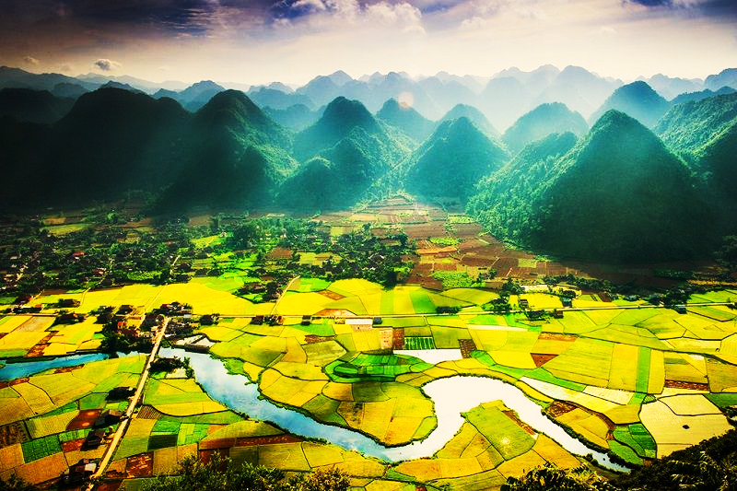


NỘI DUNG BÀI HỌC
NGÀNH TRỒNG TRỌT
Vai trò
Đặc điểm
Sự phân bố
NGÀNH CHĂN NUÔI
Vai trò
Đặc điểm
Sự phân bố

Slide 6

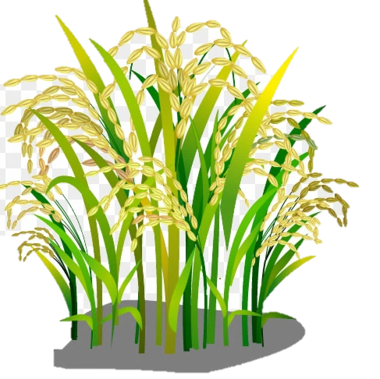

HOẠT ĐỘNG 1. TÌM HIỂU NGÀNH TRỒNG TRỌT
Nhiệm vụ 1
Dựa vào thông tin mục 1 – SGK kết hợp hiểu biết cá nhân hãy nêu vai trò của ngành trồng trọt? Lấy ví dụ?

Slide 7
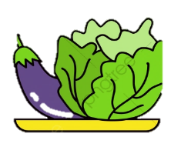
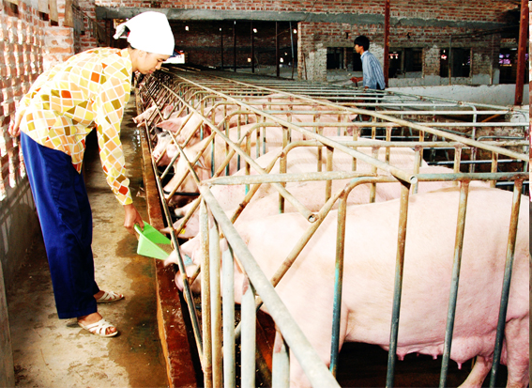
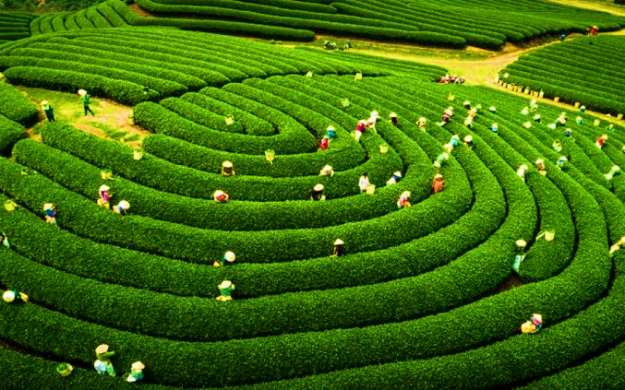
1. VAI TRÒ CỦA TRỒNG TRỌT
Tạo việc làm, giúp ổn định cuộc sống cho một bộ phận lớn cư dân nông thôn

Slide 8
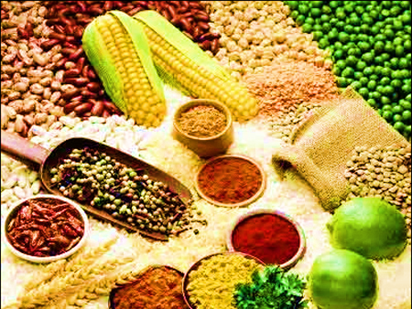
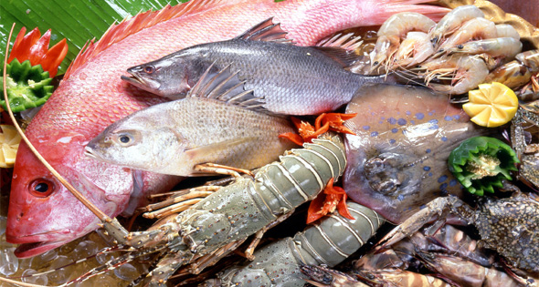
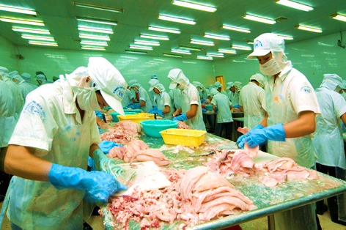
1. VAI TRÒ CỦA TRỒNG TRỌT
Cung cấp lương thực, thực phẩm cho con người nguyên liệu cho ngành công nghiệp chế biến

Slide 9
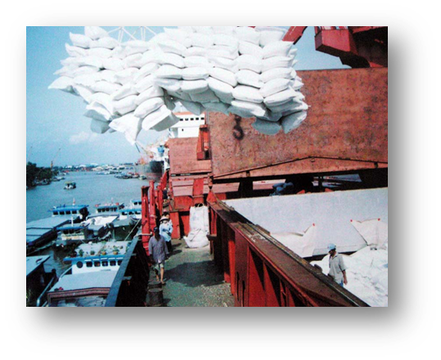
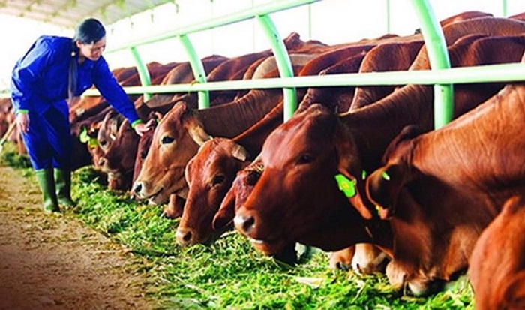
1. VAI TRÒ CỦA TRỒNG TRỌT
Là cơ sở để phát triển chăn nuôi và là mặt hàng xuất khẩu có giá trị

Slide 10
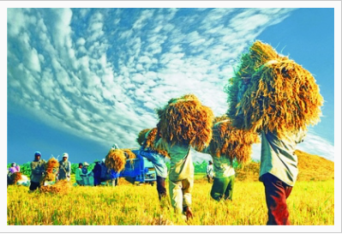

1. VAI TRÒ CỦA TRỒNG TRỌT
Góp phần đảm bảo an ninh lương thực, ổn định xã hội và bảo vệ môi trường.

Slide 11





HOẠT ĐỘNG 1. TÌM HIỂU NGÀNH TRỒNG TRỌT
Thảo luận cặp đôi
Nhiệm vụ 2
2 bạn ngồi cạnh nhau sẽ cùng thảo luận
Nêu các đặc điểm ngành trồng trọt? Lấy ví dụ?
Thời gian: 3 phút
3 phút
3 PHÚT
05:00
04:59
04:58
04:57
04:56
04:55
04:54
04:53
04:52
04:51
04:50
04:49
04:48
04:47
04:46
04:45
04:44
04:43
04:42
04:41
04:40
04:39
04:38
04:37
04:36
04:35
04:34
04:33
04:32
04:31
04:30
04:29
04:28
04:27
04:26
04:25
04:24
04:23
04:22
04:21
04:20
04:19
04:18
04:17
04:16
04:15
04:14
04:13
04:12
04:11
04:10
04:09
04:08
04:07
04:06
04:05
04:04
04:03
04:02
04:01
04:00
03:59
03:58
03:57
03:56
03:55
03:54
03:53
03:52
03:51
03:50
03:49
03:48
03:47
03:46
03:45
03:44
03:43
03:42
03:41
03:40
03:39
03:38
03:37
03:36
03:35
03:34
03:33
03:32
03:31
03:30
03:29
03:28
03:27
03:26
03:25
03:24
03:23
03:22
03:21
03:20
03:19
03:18
03:17
03:16
03:15
03:14
03:13
03:12
03:11
03:10
03:09
03:08
03:07
03:06
03:05
03:04
03:03
03:02
03:01
03:00
02:59
02:58
02:57
02:56
02:55
02:54
02:53
02:52
02:51
02:50
02:49
02:48
02:47
02:46
02:45
02:44
02:43
02:42
02:41
02:40
02:39
02:38
02:37
02:36
02:35
02:34
02:33
02:32
02:31
02:30
02:29
02:28
02:27
02:26
02:25
02:24
02:23
02:22
02:21
02:20
02:19
02:18
02:17
02:16
02:15
02:14
02:13
02:12
02:11
02:10
02:09
02:08
02:07
02:06
02:05
02:04
02:03
02:02
02:01
02:00
01:59
01:58
01:57
01:56
01:55
01:54
01:53
01:52
01:51
01:50
01:49
01:48
01:47
01:46
01:45
01:44
01:43
01:42
01:41
01:40
01:39
01:38
01:37
01:36
01:35
01:34
01:33
01:32
01:31
01:30
01:29
01:28
01:27
01:26
01:25
01:24
01:23
01:22
01:21
01:20
01:19
01:18
01:17
01:16
01:15
01:14
01:13
01:12
01:11
01:10
01:09
01:08
01:07
01:06
01:05
01:04
01:03
01:02
01:01
01:00
00:59
00:58
00:57
00:56
00:55
00:54
00:53
00:52
00:51
00:50
00:49
00:48
00:47
00:46
00:45
00:44
00:43
00:42
00:41
00:40
00:39
00:38
00:37
00:36
00:35
00:34
00:33
00:32
00:31
00:30
00:29
00:28
00:27
00:26
00:25
00:24
00:23
00:22
00:21
00:20
00:19
00:18
00:17
00:16
00:15
00:14
00:13
00:12
00:11
00:10
00:09
00:08
00:07
00:06
00:05
00:04
00:03
00:02
00:01
00:00
Hoàn thành phiếu học tập

Slide 12
NHIỆM VỤ 2: Trò chơi: Truy tìm mảnh ghép
Hãy ghép các mảnh ghép lại với nhau để hoàn thành đặc điểm ngành trồng trọt
sự phát triển và phân bố ngành trồng trọt
với sự tiến bộ của khoa học-công nghệ
Cây trồng được chia thành các nhóm
phụ thuộc chặt chẽ vào điều kiện tự nhiên và có tính mùa vụ
Việc bảo quản sản phẩm của ngành trồng trọt
đòi hỏi nhiều về đầu tư và công nghệ
Ngành trồng trọt ngày càng gắn chặt
cây lương thực, cây thực phẩm, cây công nghiệp, cây ăn quả…

Slide 13



HOẠT ĐỘNG 1. TÌM HIỂU NGÀNH TRỒNG TRỌT
Nhiệm vụ 3
VÒNG CHUYÊN GIA
Có 4 nhóm, 2 cụm. Nhiệm vụ NHÓM 1: Kể tên các loại cây lương thực chính? Đặc điểm sinh thái của từng loại cây lương thực chính NHÓM 2: Kể tên các loại cây công nghiệp chính? Đặc điểm sinh thái của từng loại cây công nghiệp chính Thời gian:
Sơ đồ nhóm
CỤM1
CỤM2
Nhóm 1
Nhóm 1
Nhóm 1
Nhóm 2
Nhóm 1
Nhóm 2
Nhóm 2
Nhóm 2

Slide 14
HOẠT ĐỘNG 1. TÌM HIỂU NGÀNH TRỒNG TRỌT
VÒNG MẢNH GHÉP
Nhiệm vụ 3
3 PHÚT
05:00
04:59
04:58
04:57
04:56
04:55
04:54
04:53
04:52
04:51
04:50
04:49
04:48
04:47
04:46
04:45
04:44
04:43
04:42
04:41
04:40
04:39
04:38
04:37
04:36
04:35
04:34
04:33
04:32
04:31
04:30
04:29
04:28
04:27
04:26
04:25
04:24
04:23
04:22
04:21
04:20
04:19
04:18
04:17
04:16
04:15
04:14
04:13
04:12
04:11
04:10
04:09
04:08
04:07
04:06
04:05
04:04
04:03
04:02
04:01
04:00
03:59
03:58
03:57
03:56
03:55
03:54
03:53
03:52
03:51
03:50
03:49
03:48
03:47
03:46
03:45
03:44
03:43
03:42
03:41
03:40
03:39
03:38
03:37
03:36
03:35
03:34
03:33
03:32
03:31
03:30
03:29
03:28
03:27
03:26
03:25
03:24
03:23
03:22
03:21
03:20
03:19
03:18
03:17
03:16
03:15
03:14
03:13
03:12
03:11
03:10
03:09
03:08
03:07
03:06
03:05
03:04
03:03
03:02
03:01
03:00
02:59
02:58
02:57
02:56
02:55
02:54
02:53
02:52
02:51
02:50
02:49
02:48
02:47
02:46
02:45
02:44
02:43
02:42
02:41
02:40
02:39
02:38
02:37
02:36
02:35
02:34
02:33
02:32
02:31
02:30
02:29
02:28
02:27
02:26
02:25
02:24
02:23
02:22
02:21
02:20
02:19
02:18
02:17
02:16
02:15
02:14
02:13
02:12
02:11
02:10
02:09
02:08
02:07
02:06
02:05
02:04
02:03
02:02
02:01
02:00
01:59
01:58
01:57
01:56
01:55
01:54
01:53
01:52
01:51
01:50
01:49
01:48
01:47
01:46
01:45
01:44
01:43
01:42
01:41
01:40
01:39
01:38
01:37
01:36
01:35
01:34
01:33
01:32
01:31
01:30
01:29
01:28
01:27
01:26
01:25
01:24
01:23
01:22
01:21
01:20
01:19
01:18
01:17
01:16
01:15
01:14
01:13
01:12
01:11
01:10
01:09
01:08
01:07
01:06
01:05
01:04
01:03
01:02
01:01
01:00
00:59
00:58
00:57
00:56
00:55
00:54
00:53
00:52
00:51
00:50
00:49
00:48
00:47
00:46
00:45
00:44
00:43
00:42
00:41
00:40
00:39
00:38
00:37
00:36
00:35
00:34
00:33
00:32
00:31
00:30
00:29
00:28
00:27
00:26
00:25
00:24
00:23
00:22
00:21
00:20
00:19
00:18
00:17
00:16
00:15
00:14
00:13
00:12
00:11
00:10
00:09
00:08
00:07
00:06
00:05
00:04
00:03
00:02
00:01
00:00
Quan sát hình 24.3, 24.5 điền vào phiếu học tập
Sơ đồ nhóm
Cây lương thực chính | Phân bố chủ yếu | Giải thích
Lúa gạo
Lúa mì
Ngô
Cây công nghiệp chính
Mía
Cao su
Cà phê
Chè
Đậu tương
CỤM1
CỤM2
Nhóm 1
Nhóm 1
Nhóm 1
Nhóm 2
Nhóm 1
Nhóm 2
Nhóm 2
Nhóm 2

Slide 15
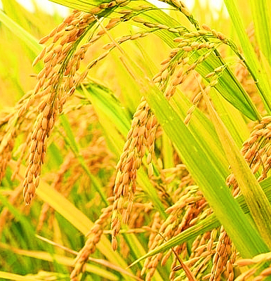
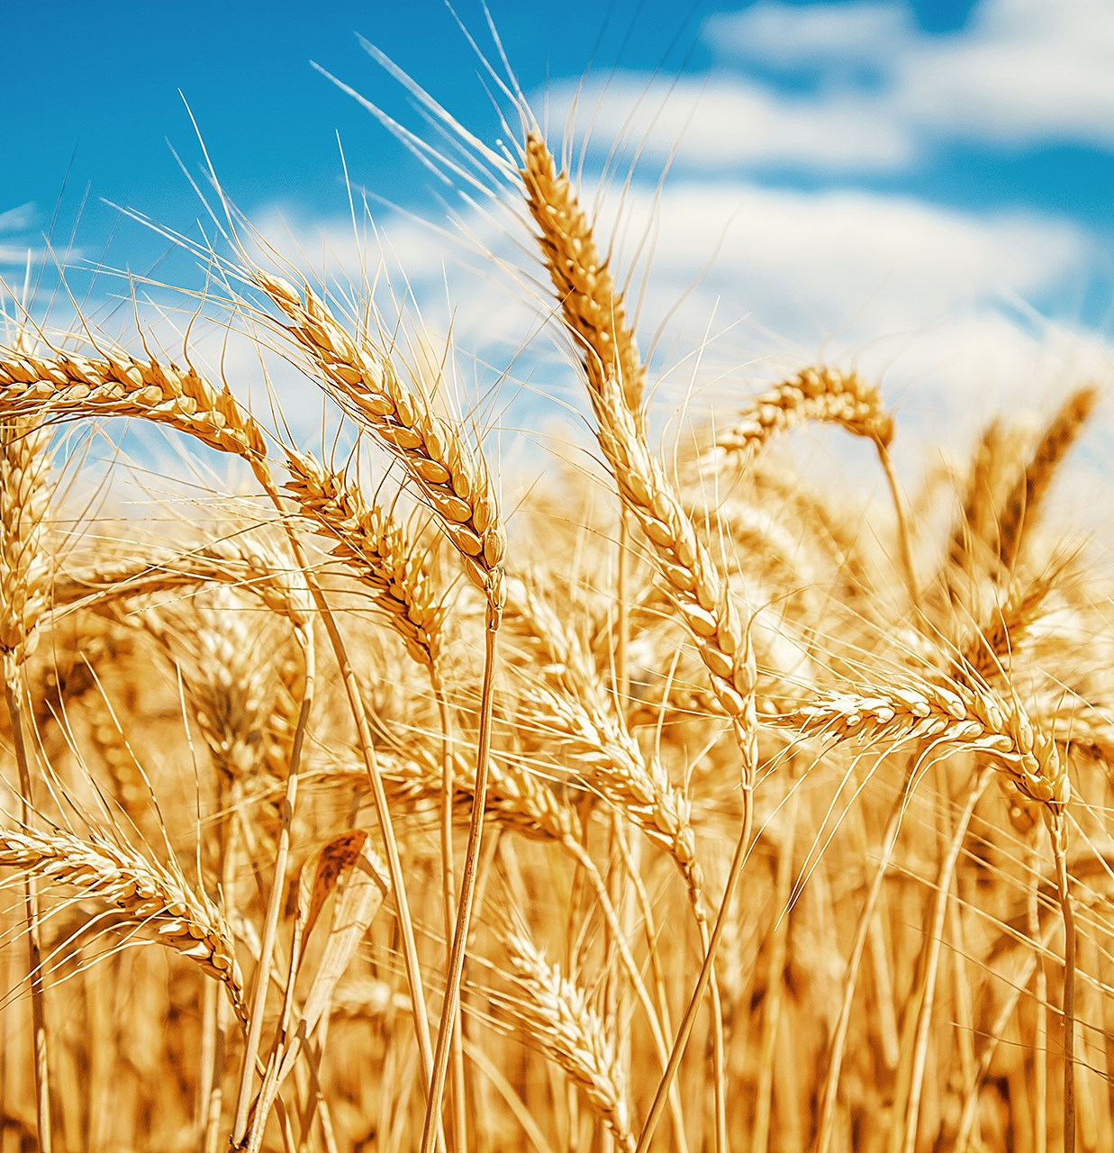
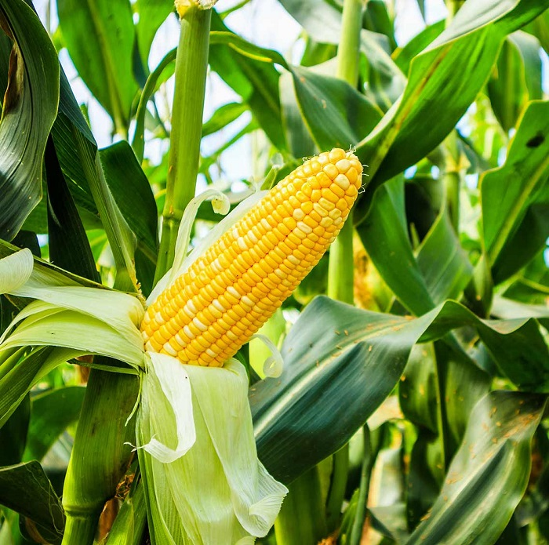
Lúa gạo
Lúa mì
Ngô
Cây lương thực CHÍNH

Slide 16
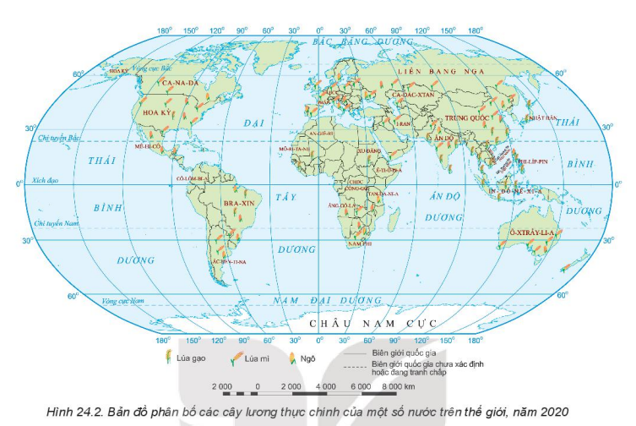

Slide 17

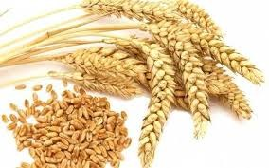

Cây lương thực | Đặc điểm sinh thái | Phân bố
Lúa gạo | Ưa khí hậu nóng ẩm, chân ruộng ngập nước, đất phù sa màu mỡ, cần nhiều công chăm bón | Trung Quốc, Ấn Độ, In - đô - nê - xia, Việt Nam, Thái Lan. Xuất khẩu là Thái Lan, Việt Nam, Hoa Kì
Lúa mì | Ưa khí hậu ấm khô, cần nhiệt độ thấp vào thời kì đầu sinh trưởng, thích hợp đất màu mỡ, cần chăm bón | Trung Quốc, Ấn độ, LB Nga, Pháp, Canada, Hoa Kì Xuất khẩu: Canada, Hoa Kì.
Ngô | Ưa nhiệt, đất ẩm nhiều mùn dễ thoát nước, loại cây dễ thích nghi với nhiều loại khí hậu | Ở hầu hết khắp nơi trên các châu lục, kể cả trên núi cao Hoa Kì, TQ, Brazil, Mê - hi - cô… Xuất khẩu: Hoa Kì, Trung Quốc

Slide 18
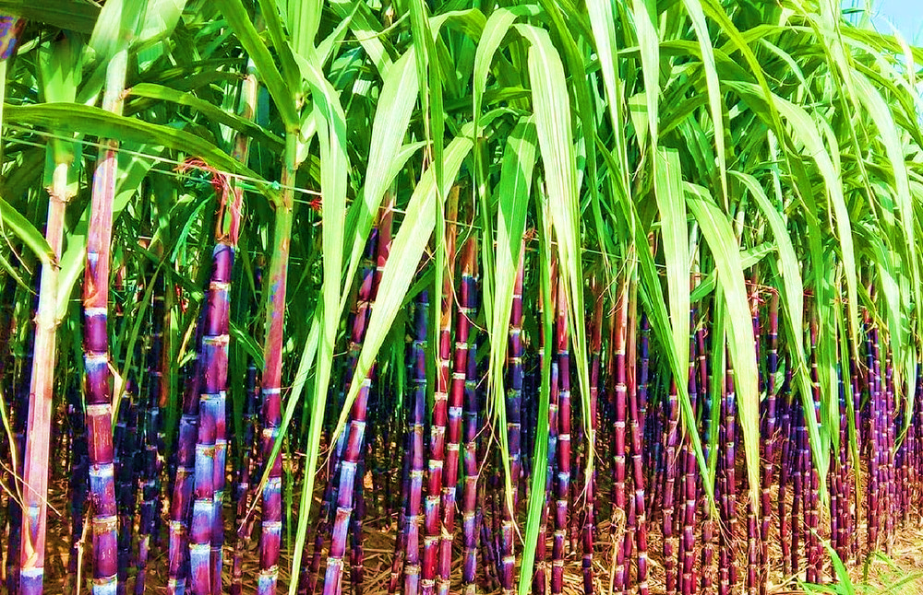
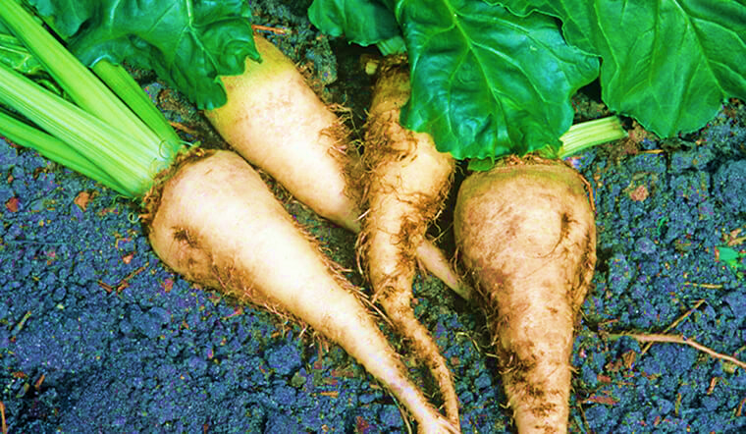
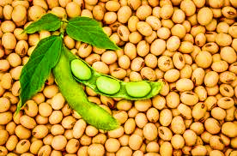
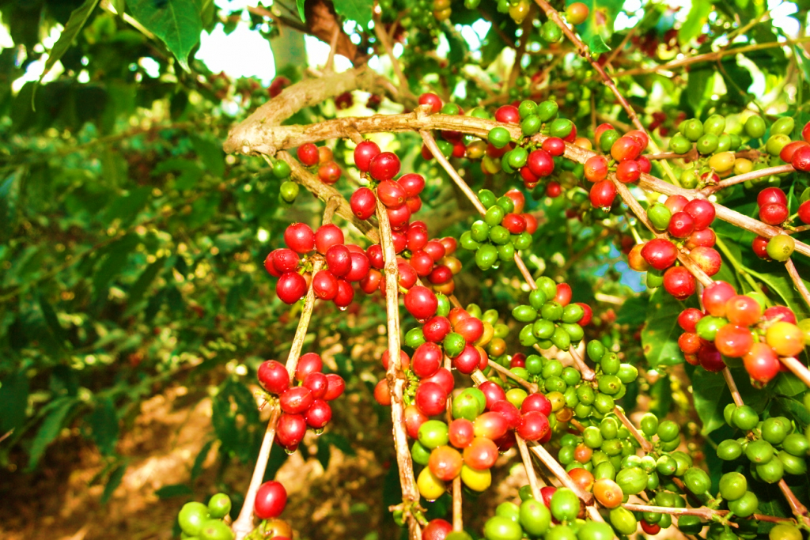
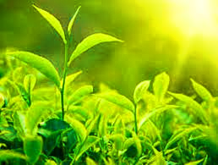
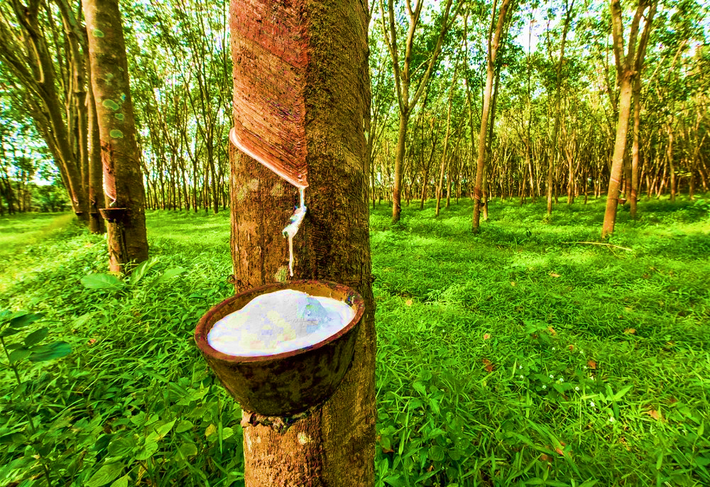
Cây CÔNG NGHIỆP HÀNG NĂM
Cây CÔNG NGHIỆP LÂU NĂM

Slide 19
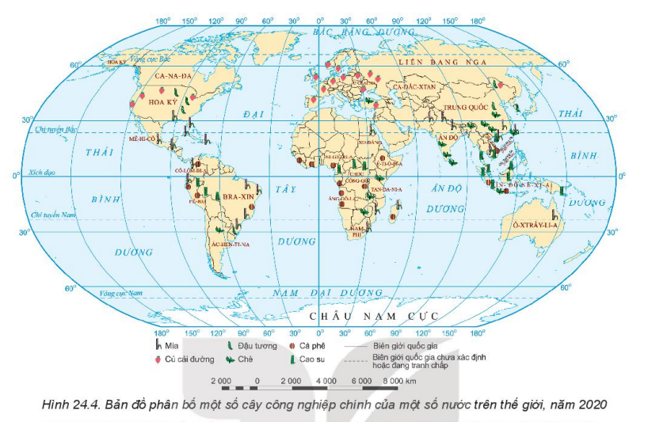

Slide 20
Cây Công nghiệp | Đặc điểm sinh thái | Phân bố
Lúa gạo | Ưa khí hậu nóng ẩm, chân ruộng ngập nước, đất phù sa màu mỡ, cần nhiều công chăm bón | Trung Quốc, Ấn Độ, In - đô - nê - xia, Việt Nam, Thái Lan. Xuất khẩu là Thái Lan, Việt Nam, Hoa Kì
Lúa mì | Ưa khí hậu ấm khô, cần nhiệt độ thấp vào thời kì đầu sinh trưởng, thích hợp đất màu mỡ, cần chăm bón | Trung Quốc, Ấn độ, LB Nga, Pháp, Canada, Hoa Kì Xuất khẩu: Canada, Hoa Kì.
Ngô | Ưa nhiệt, đất ẩm nhiều mùn dễ thoát nước, loại cây dễ thích nghi với nhiều loại khí hậu | Ở hầu hết khắp nơi trên các châu lục, kể cả trên núi cao Hoa Kì, TQ, Brazil, Mê - hi - cô… Xuất khẩu: Hoa Kì, Trung Quốc

Slide 21
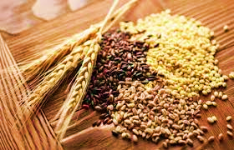
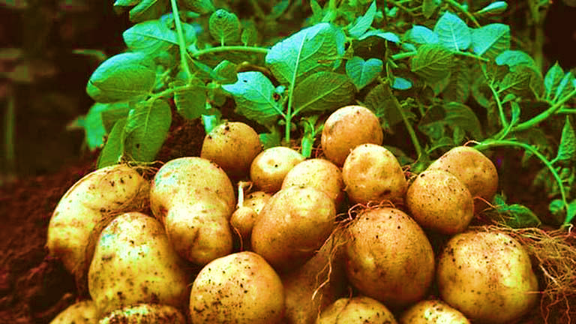
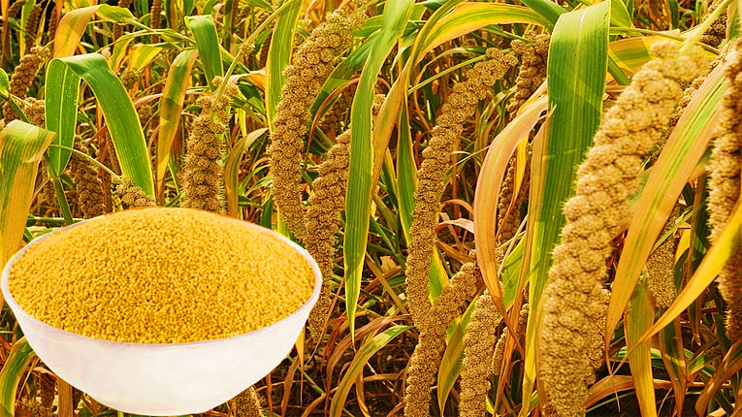
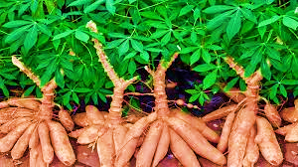
Em có biết?
CÂY LƯƠNG THỰC KHÁC
Ôn đới: đại mạch, yến mạch, khoai tây.
Nhiệt đới và cận nhiệt: kê, khoa lang, sắn
Nhìn chung các loài cây này dễ tính, không kén đất, không đòi hỏi nhiều công chăm sóc, chịu hạn giỏi.

Slide 22

HOẠT ĐỘNG 2. TÌM HIỂU NGÀNH CHĂN NUÔI
Nhiệm vụ 1
Dựa vào thông tin mục 1 – SGK kết hợp hiểu biết cá nhân hãy nêu vai trò của ngành chăn nuôi? Lấy ví dụ?

Slide 23
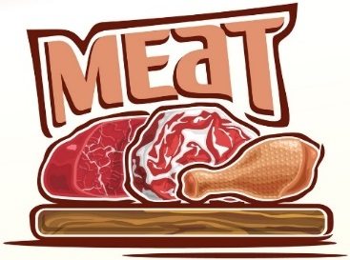
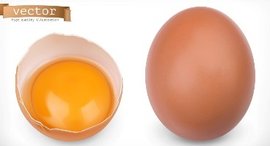

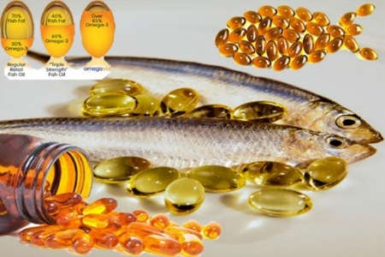


VAI TRÒ NGÀNH CHĂN NUÔI
Cung cấp thực phẩm có dinh dưỡng cao cho con người
Cung cấp nguyên liệu cho các ngành công nghiệp chế biến, SXHTD.
Thúc đẩy ngành trồng trọt phát triển
Tạo ra các mặt hàng xuất khẩu có giá trị, tang GDP đất nước
Là mắt xích quan trọng trọng sản xuất nông nghiệp bền vững

Slide 24

HOẠT ĐỘNG 2. TÌM HIỂU NGÀNH TRỒNG TRỌT
Nhiệm vụ 2
Thảo luận cặp đôi
Nêu các đặc điểm ngành chăn nuôi? Tại sao ở phần lớn các nước đang phát triển, ngành chăn nuôi chiếm tỷ trọng rất nhỏ trong cơ cấu giá trị sản xuất NN?
Thời gian: 3 phút
2 bạn ngồi cạnh nhau sẽ cùng thảo luận
3 phút
3 PHÚT
05:00
04:59
04:58
04:57
04:56
04:55
04:54
04:53
04:52
04:51
04:50
04:49
04:48
04:47
04:46
04:45
04:44
04:43
04:42
04:41
04:40
04:39
04:38
04:37
04:36
04:35
04:34
04:33
04:32
04:31
04:30
04:29
04:28
04:27
04:26
04:25
04:24
04:23
04:22
04:21
04:20
04:19
04:18
04:17
04:16
04:15
04:14
04:13
04:12
04:11
04:10
04:09
04:08
04:07
04:06
04:05
04:04
04:03
04:02
04:01
04:00
03:59
03:58
03:57
03:56
03:55
03:54
03:53
03:52
03:51
03:50
03:49
03:48
03:47
03:46
03:45
03:44
03:43
03:42
03:41
03:40
03:39
03:38
03:37
03:36
03:35
03:34
03:33
03:32
03:31
03:30
03:29
03:28
03:27
03:26
03:25
03:24
03:23
03:22
03:21
03:20
03:19
03:18
03:17
03:16
03:15
03:14
03:13
03:12
03:11
03:10
03:09
03:08
03:07
03:06
03:05
03:04
03:03
03:02
03:01
03:00
02:59
02:58
02:57
02:56
02:55
02:54
02:53
02:52
02:51
02:50
02:49
02:48
02:47
02:46
02:45
02:44
02:43
02:42
02:41
02:40
02:39
02:38
02:37
02:36
02:35
02:34
02:33
02:32
02:31
02:30
02:29
02:28
02:27
02:26
02:25
02:24
02:23
02:22
02:21
02:20
02:19
02:18
02:17
02:16
02:15
02:14
02:13
02:12
02:11
02:10
02:09
02:08
02:07
02:06
02:05
02:04
02:03
02:02
02:01
02:00
01:59
01:58
01:57
01:56
01:55
01:54
01:53
01:52
01:51
01:50
01:49
01:48
01:47
01:46
01:45
01:44
01:43
01:42
01:41
01:40
01:39
01:38
01:37
01:36
01:35
01:34
01:33
01:32
01:31
01:30
01:29
01:28
01:27
01:26
01:25
01:24
01:23
01:22
01:21
01:20
01:19
01:18
01:17
01:16
01:15
01:14
01:13
01:12
01:11
01:10
01:09
01:08
01:07
01:06
01:05
01:04
01:03
01:02
01:01
01:00
00:59
00:58
00:57
00:56
00:55
00:54
00:53
00:52
00:51
00:50
00:49
00:48
00:47
00:46
00:45
00:44
00:43
00:42
00:41
00:40
00:39
00:38
00:37
00:36
00:35
00:34
00:33
00:32
00:31
00:30
00:29
00:28
00:27
00:26
00:25
00:24
00:23
00:22
00:21
00:20
00:19
00:18
00:17
00:16
00:15
00:14
00:13
00:12
00:11
00:10
00:09
00:08
00:07
00:06
00:05
00:04
00:03
00:02
00:01
Hoàn thành phiếu học tập
00:00

Slide 25

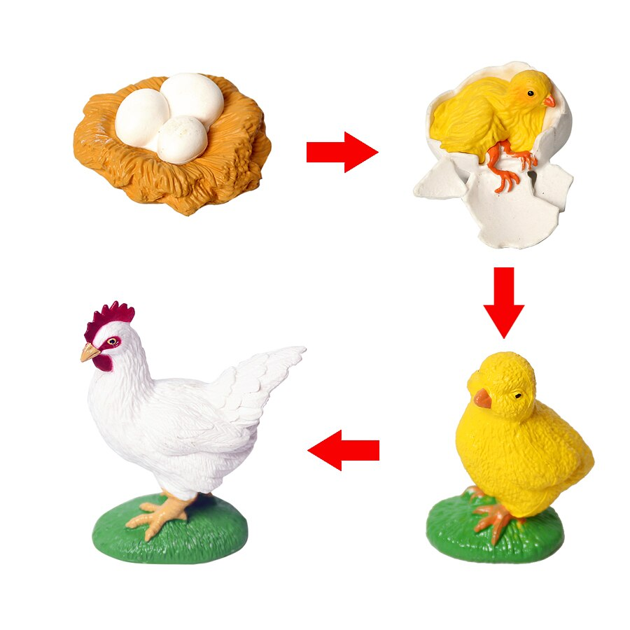
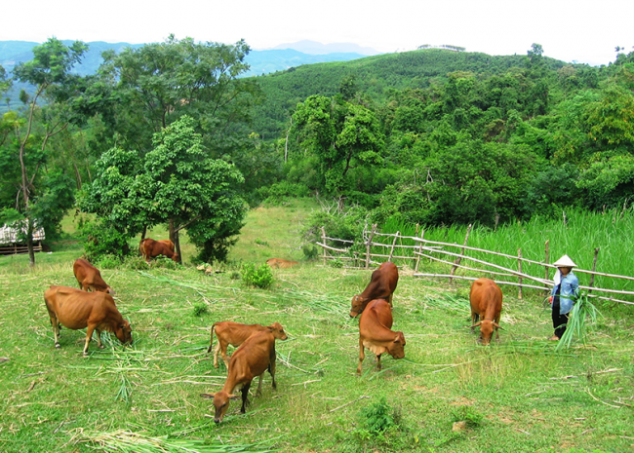
ĐẶC ĐIỂM NGÀNH CHĂN NUÔI
Sự phát triển và phân bố ngành chăn nuôi phụ thuộc chặt chẽ vào cơ sở thức ăn.
Đối tượng của ngành chăn nuôi là vật nuôi phải tuân theo các quy luật sinh học.
Chăn nuôi có thể phát triển tập trung hay di động, phân tán theo qui mô nhỏ hoặc lớn. Do đó hình thành và xuất hiện 3 hình thức chăn nuôi khác nhau: chăn nuôi tự nhiên, chăn nuôi công nghiệp, chăn nuôi sinh thái

Slide 26
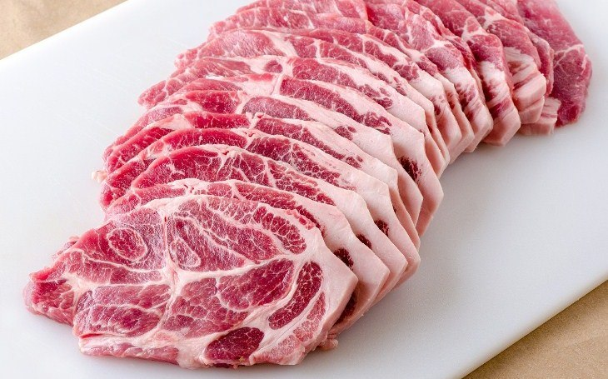
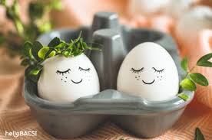
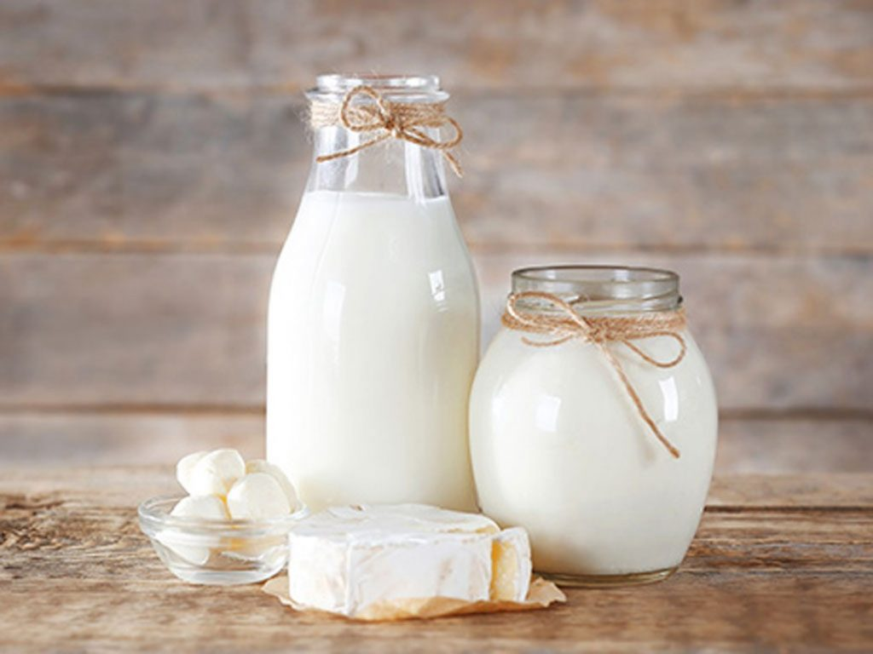
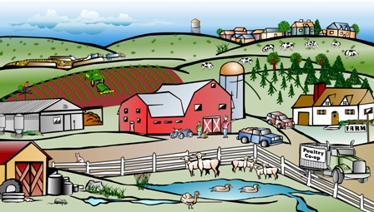
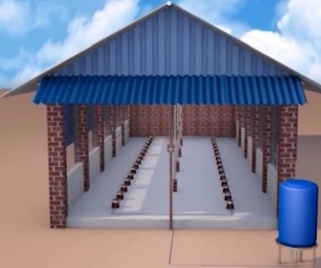
ĐẶC ĐIỂM NGÀNH CHĂN NUÔI
Ngành chăn nuôi là ngành sản xuất cho nhiều sản phẩm cùng lúc
Ngành chăn nuôi hiện đại áp dụng các công nghệ tiên tiến, kĩ thuật gen,liên kết chặt chẽ với công nghiệp chế biến.

Slide 27
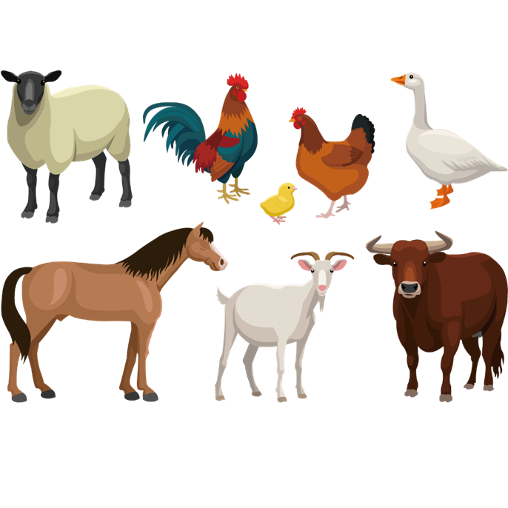
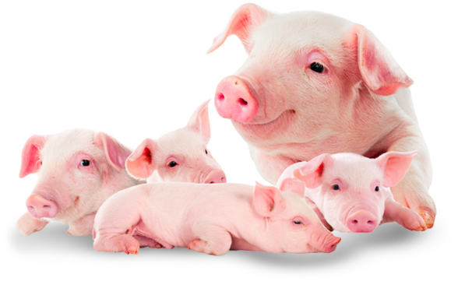
Em có biết?
Ngành chăn nuôi chia thành 3 nhóm
Chăn nuôi gia súc lớn: Trâu, bò, ngựa…..
Chăn nuôi gia súc nhỏ: cừu , lợn, dê…..
Chăn nuôi gia cầm:
Vịt, ngan, ngỗng…….

Slide 28
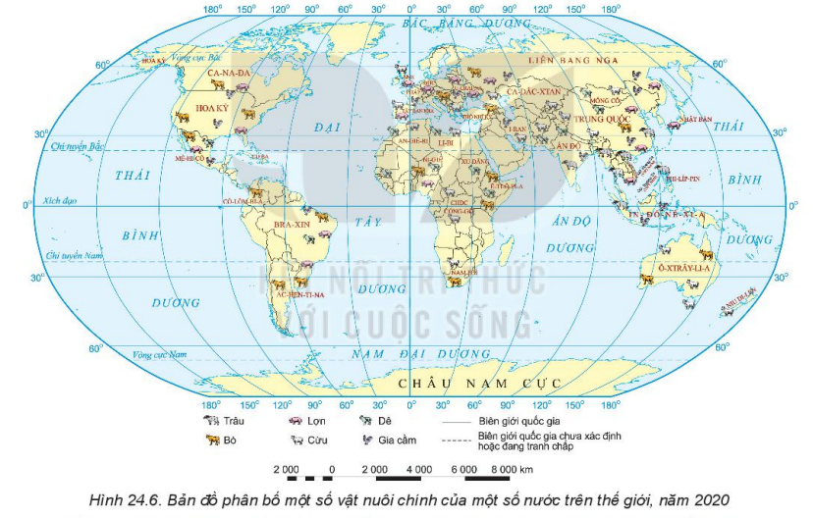
HOẠT ĐỘNG 1. TÌM HIỂU NGÀNH CHĂN NUÔI
Nhiệm vụ 2
AI TINH MẮT NHẤT
- Luật chơi: gấp SGK.
Sau hiệu lệnh “bắt đầu”, các em được nhìn và ghi nhớ bản đồ trong vòng 2 phút (không được ghi). Sau đó, GV sẽ ẩn bản đồ, 2 HS bất kỳ lên bảng ghi những gì quan sát được.
- Nội dung quan sát: phân bố của 5 loại gia súc trên bản đồ.

Slide 29
Loại vật nuôi chính | Phân bố
Trâu | Việt Nam, Trung Quốc……
Bò | Trung Quốc, Ấn Độ, LB Nga, Pháp, Canada, Hoa Kì
Cừu | Hoa Kì, TQ, Brazil, Pakixtan….
Gia cầm | Ở hầu hết khắp nơi trên các châu lục Hoa Kì, TQ, Brazil, Mê - hi - cô…

Slide 30






HOẠT ĐỘNG LUYỆN TẬP
Các bước tiến hành
Nhiệm vụ
1. Nêu một số cây trồng, vật nuôi ở vùng nhiệt đới
2.Ngành chăn nuôi phát triển có ý nghĩa như thế nào đối với sự phát triển ngành trồng trọt và các ngành công nghiệp thực phẩm, công nghiệp sản xuất hàng tiêu dùng?
Bước 1
Bước 2
Bước 3
Cá nhân
Cặp đôi
Chia sẽ

Slide 31
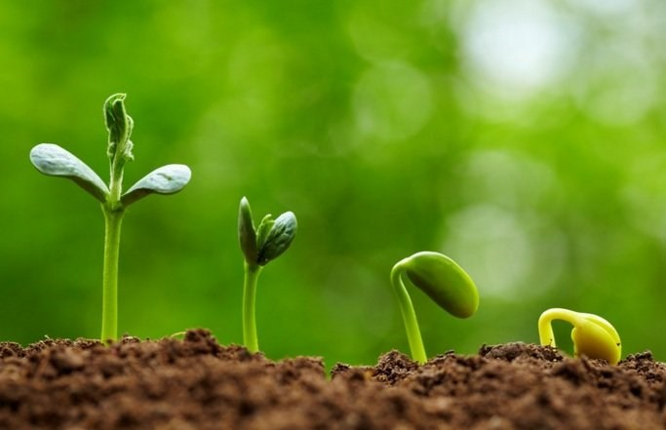

VẬN DỤNG
Sưu tầm thông tin, tìm hiểu tình hình phát triển nông nghiệp ở một đất nước có nền sản xuất nông nghiệp tiên tiến

